Slide 1
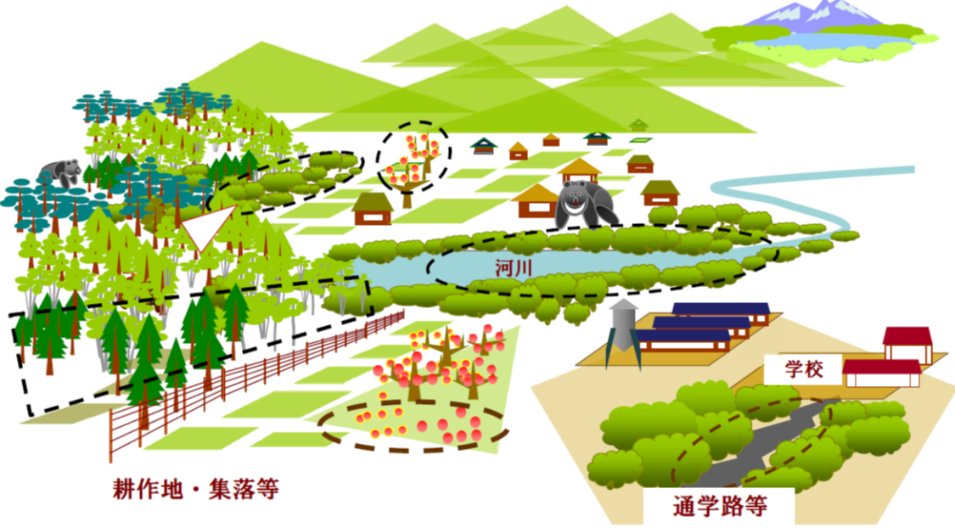
回 覧
クマの出没にご注意ください！
○○市町村 ○○課 ○○係
電話○○○ー○○○○
【○○地区にお住いの皆様へ】
●月●日に現場点検を行ったところ、ツキノワグマの出没が確認されました。人身被害を出さないため、次の取組をお願いします。
◎クマと不意に出会わないために
・森林やその周辺で行動する時は、複数人で話しながら行動したり、クマよけ
鈴やラジオ等の音を鳴らしながら行動するなど、人の存在をクマに知らせてく
ださい。
・朝夕の薄暗い時間帯や、見通しの悪いヤブがある場所では、注意して行動し
てください。
◎クマを寄せ付けないために
・人里でのエサを覚えたクマは、出没を繰り返します。収穫しないカキやクリ
などの木は伐採、又は果実を早期に収穫してください。
・廃棄する農作物や生ゴミ、油脂類等は、臭いが出ないよう適切に処理してく
ださい。
◎万が一、クマと出会ってしまったら
・クマは背を向けて走って逃げるものを追いかける習性があります。
・出会ってしまった時には、クマから目を離さず、ゆっくりとその場を離れて
ください。
○収穫されないカキなどの処理（もぎ取り、伐採）
○移動経路や隠れ場所になる河川沿いの樹林の除去等
○集落周辺に近づけさせないためのヤブや耕作放棄地の刈り払い
○家畜用飼料などがクマを誘引していないか点検
○安全確保のためのヤブなどの刈り払い
○エサとなる廃果などの除去

